Slide 1


TESTING
«Pay attention to zeros. If there is a zero, someone will devide by it.»
Cem Kaner

Slide 2





Quando iniziare?

Slide 3

Approcci al testing
BLACK-BOX
CATEGORY-PARTITION

Slide 4
CATEGORY PARTITION
Parametri - Ambiente
Categoria
Scelta
Vincoli
Test Frames
Test Suite
Test Cases
Alcuni esempi…

Slide 5
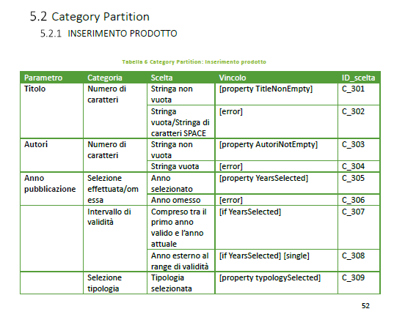
INSERIMENTO PRODOTTO

Slide 6
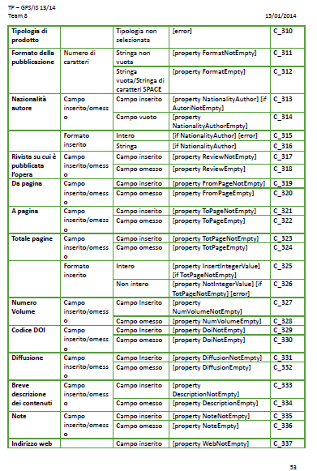
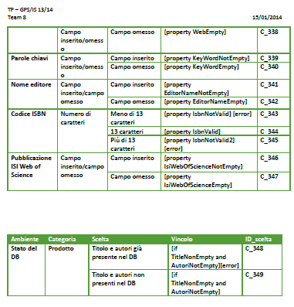
#parametri: 21
#categorie: 24
#scelte: 49

Slide 7
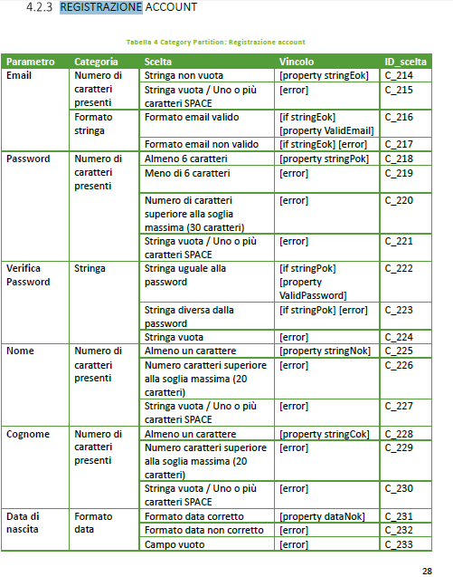
Registrazione account

Slide 8
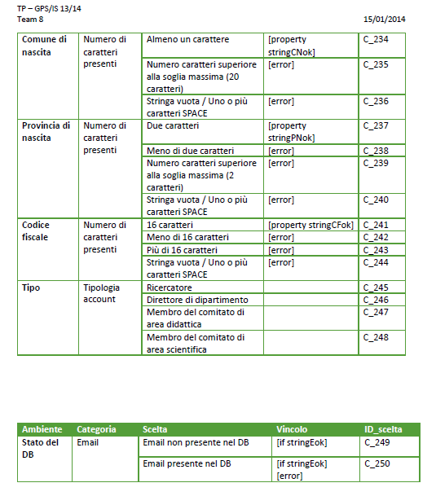
#parametri: 10
#categorie: 11
#scelte: 50

Slide 9

Totale:
#test cases

Slide 10
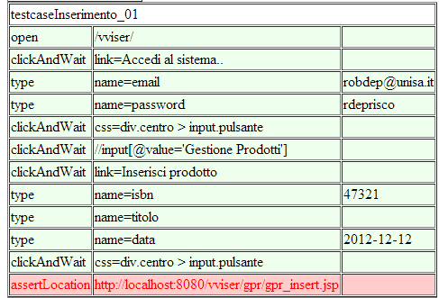
Bug rilevati
Il sistema permette di inserire un prodotto con titolo composto da caratteri space

Slide 11
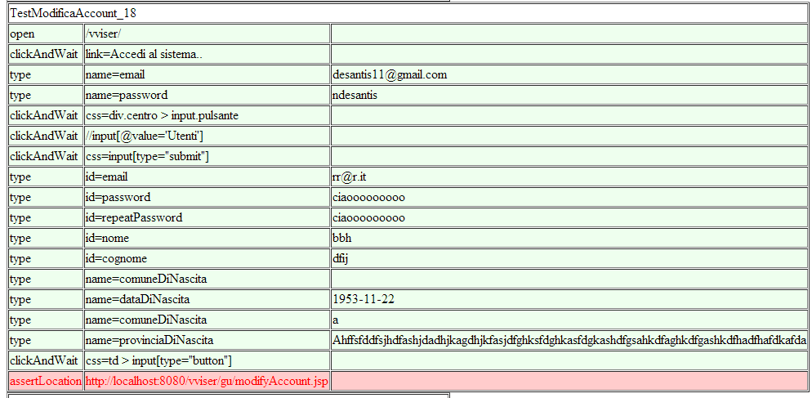
Bug rilevati
Il sistema dovrebbe rimanere sulla stessa pagina, notificando la presenza di campi non validi

Slide 12
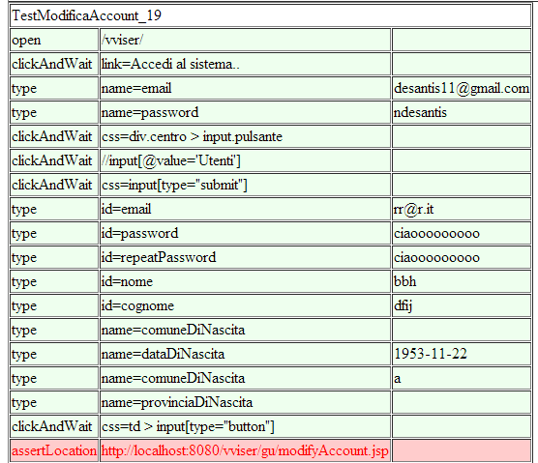
Bug rilevati
Il sistema consente di inserire una provincia di nascita composta di caratteri space

Slide 13
Bug non rilevati
Il category partition non ha permesso di rilevare bug relativi alla sicurezza del sistema.
In particolare non è ancora ben definito il controllo degli accessi

Slide 14

“Irreproducible bugs become highly reproducible right after delivery to the customer” Michael Stahl’s derivative of Murphy’s Law

